Slide 1
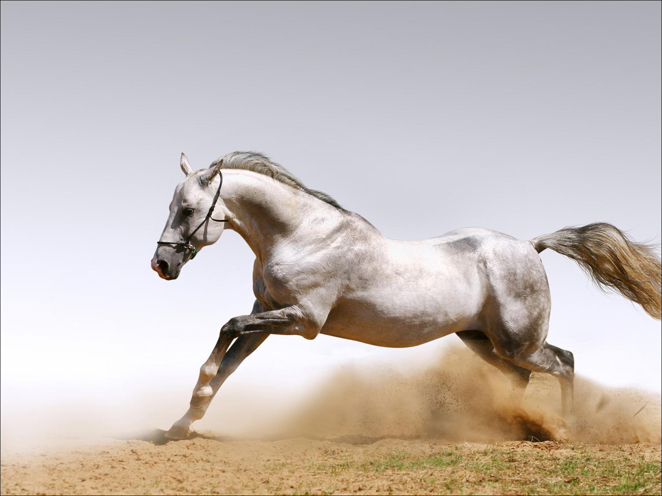


Slide 2
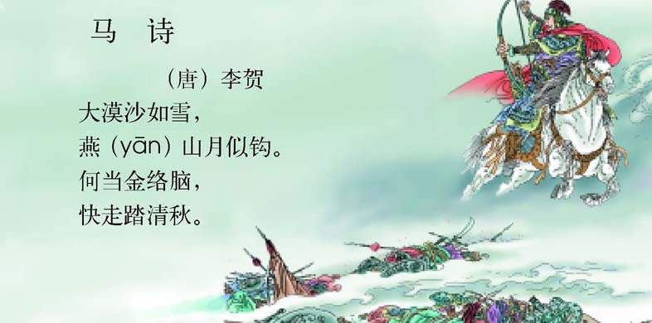
PPT模板下载：www.1ppt.com/moban/ 行业PPT模板：www.1ppt.com/hangye/
节日PPT模板：www.1ppt.com/jieri/ PPT素材下载：www.1ppt.com/sucai/
PPT背景图片：www.1ppt.com/beijing/ PPT图表下载：www.1ppt.com/tubiao/
优秀PPT下载：www.1ppt.com/xiazai/ PPT教程： www.1ppt.com/powerpoint/
Word教程： www.1ppt.com/word/ Excel教程：www.1ppt.com/excel/
资料下载：www.1ppt.com/ziliao/ PPT课件下载：www.1ppt.com/kejian/
范文下载：www.1ppt.com/fanwen/ 试卷下载：www.1ppt.com/shiti/
教案下载：www.1ppt.com/jiaoan/

Slide 3
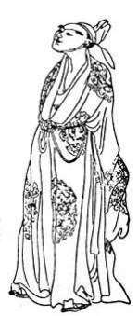
诗人简介
李贺(790～816)，唐代诗人。字长吉，福昌（今河南宜阳）人。李贺是唐朝宗室后裔，但家族已经没落。他童年时就能写诗。他十几岁时已经很出名了。他出去游玩的时候，总有一个小奴骑驴相随，背着一个破锦囊。李贺想到了好的诗句，就写下来投入囊中，回家后写成诗篇。他一生体弱多病，27岁就英年早逝了。

Slide 4
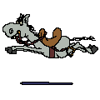
朗读诗歌，理解大意
词语点拨：
燕山：山名。
何当：什么时候才能够。
络脑：指马辔头。
快走：迅速地跑，痛快地跑。
清秋：天气凉爽的秋天。

Slide 5
诗歌内容
一、二句展现了边疆战场的景色：连绵的燕山山岭上，一弯明月当空；平沙万里，在月光下像是铺上了一层白皑皑的霜雪。
三、四句抒情：什么时候才能披上威武的鞍具，在秋高气爽的疆场上驰骋，建立功勋呢？

Slide 6


这两首诗都写了马，看看它们有什么相同点和不同点。
相同点：
（1）两首诗都借写马来抒发感情。
（2）两首诗都抒发了建功立业的豪情。
不同点：
（1）第一首诗对马进行描写，而第二首诗描写边疆景色。
（2）第一首诗表达的感情中包含了对别人的鼓励，而第二首诗没有。

Slide 7

作业布置
1．背诵、默写诗歌。
2．搜集有关马的诗歌作品。

Slide 8
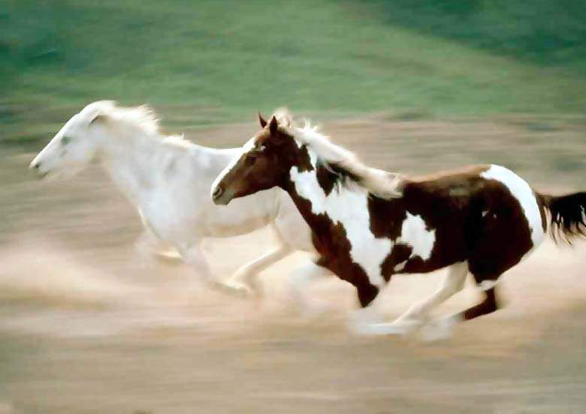

再见

